Slide 1
СТО АРИФМЕТИЧЕСКИХ ЗАДАЧ ПО МАТЕМАТИКЕ
К 100-ЛЕТИЮ МУРМАНСКА
,
г. Мурманск, ГАПОУ МО «Мурманский колледж экономики и информационных технологий»,
преподаватель первой квалификационной
категории Иванова Л.А.,
Мурманск 2016

Slide 2
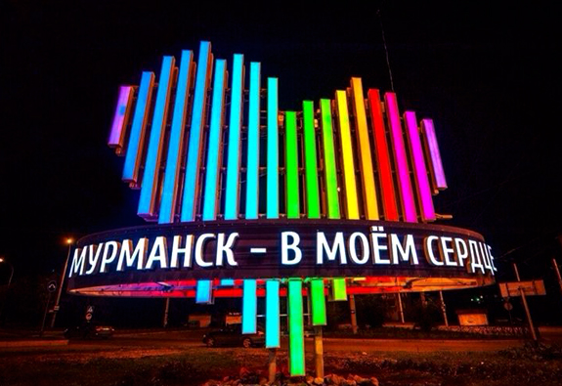

Slide 3
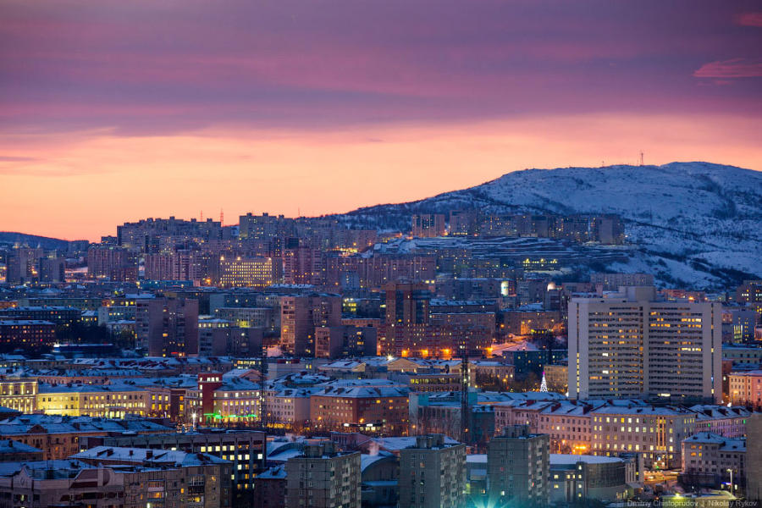

Slide 4
ЦЕЛЬ РАБОТЫ:
Это привлечение внимания к родному краю, популяризация информации о географических данных, флоре, фауне, климате, промышленности , сельском хозяйстве через решение арифметических задач на местном числовом материале.

Slide 5
ЗАДАЧИ РАБОТЫ:
Анализ, обобщение информационных источников с уже готовыми задачами ;
Изучение статистических данных Кольского полуострова для составления собственных задач;
Обработка и классификация собственных задач по определенной тематике.

Slide 6
Объект исследования:
100 задач на краеведческом материале
ПРЕДМЕТ ИССЛЕДОВАНИЯ:
Формирование интереса к изучению математики через решение краеведческих задач

Slide 7
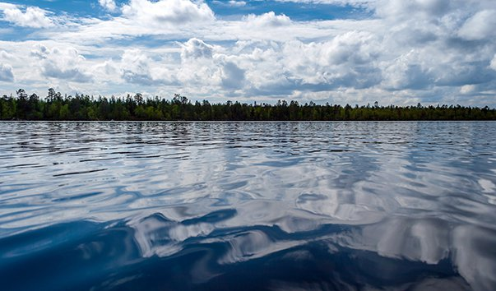
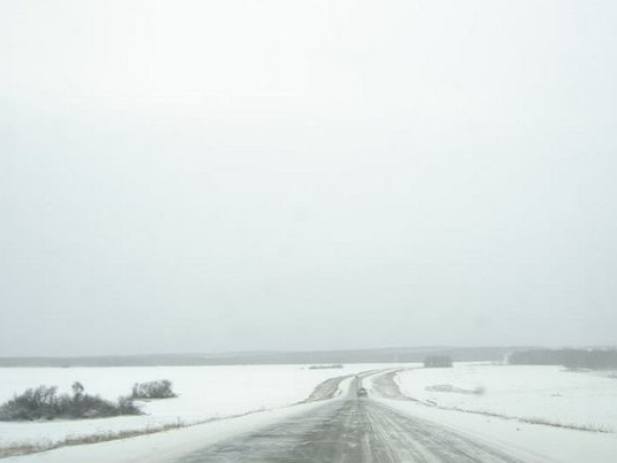
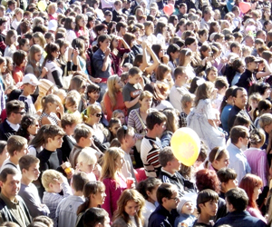
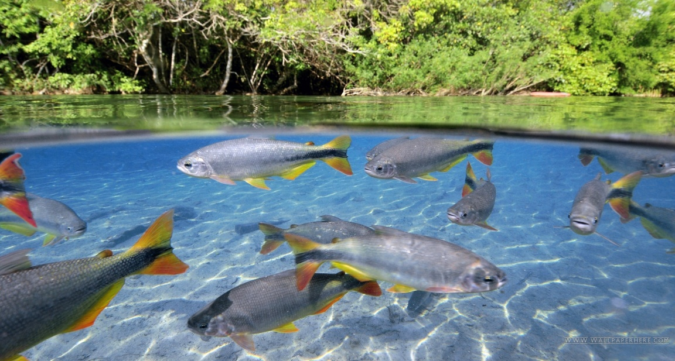
Сборник включает 100 различных задач, решаемых в школе. Представлена следующая тематика:

Slide 8
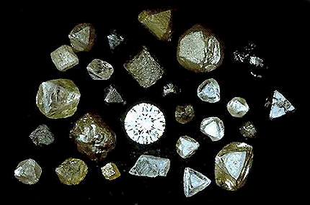
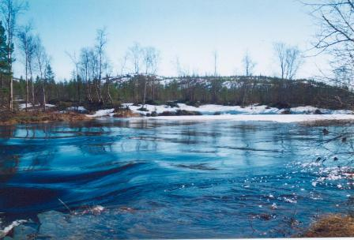
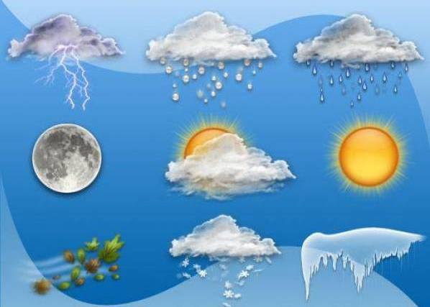
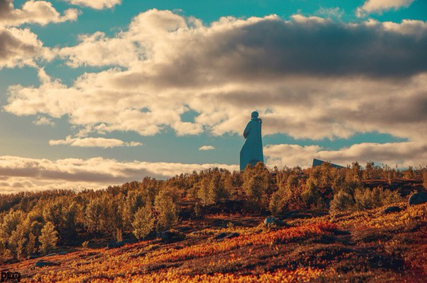

Slide 9
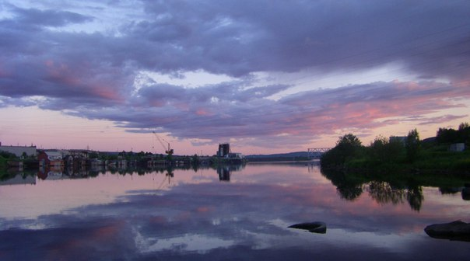
Задачи о водоёмах Мурманской области
Река Варзуга имеет протяжённость 237 км, что на 59 км меньше длины реки Вороньи. Река Иоконьга на 33 км длиннее реки Вороньи. Какую длину имеют реки Воронья и Иоканьга?
Ответ: длина реки Воронья - 276 км, а Иоконьги – 3289 км.

Slide 10
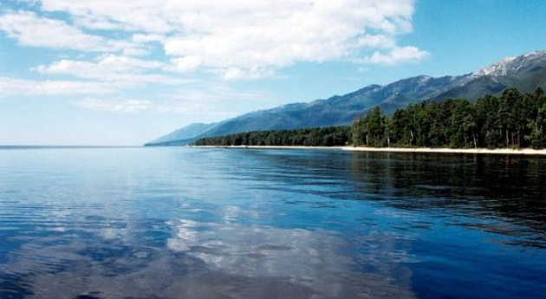
Длина Кольского залива 56 км, ширина его у входа занимает 1/8 часть от его длины, а ширина в южной части имеет 1/56 часть от длины. Какую ширину имеет Кольский залив у входа в море и в южной его части?
Ответ: у входа в море Кольский залив имеет ширину – 7 км, а в южной части – 1 км.

Slide 11
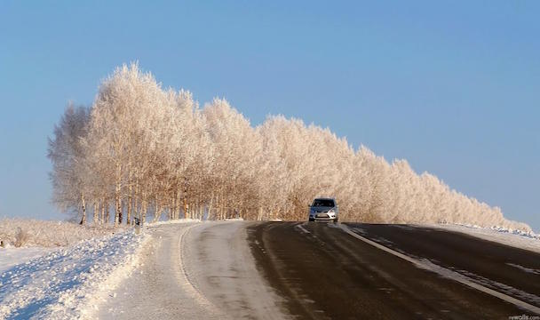
Задачи на движение между населенными пунктами
Расстояние между г. Мурманском и посёлком Мурмаши 25 км. Сколько потребуется времени рабочему, чтобы проехать в Мурманск и вернуться в Мурмаши, если в город он ехал на такси со скоростью 90 км/ч, а обратно – на автобусе со скоростью 60 км/ч?
Ответ: рабочему потребуется 43,75 мин.

Slide 12
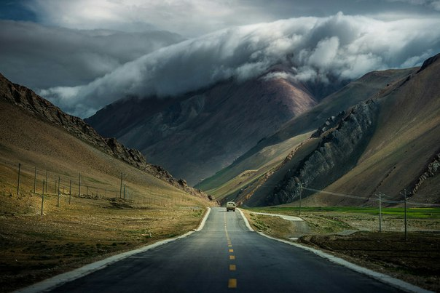
Автобус должен проехать от Никеля до Мурманска, расстояние между которыми – 220 км. За первый час он проехал 66 км. Какой путь в % ему осталось проехать?
Ответ: 70%.

Slide 13

Задачи о численности населения
В поселке Печенга 3188 жителей, а в городе Полярном на 13982 больше. Население Полярного составляет 62% от населения города Кировска. Сколько жителей в городе Кировске?
Ответ: в городе Кировске – 27694 человека.

Slide 14

Все население Мурманской области в 2002 году составило 892 534 человека. В 2010 году оно составило 795 409 человек. На сколько процентов сократилась численность населения к 2010 году?
Ответ: население сократилось на 11%.

Slide 15
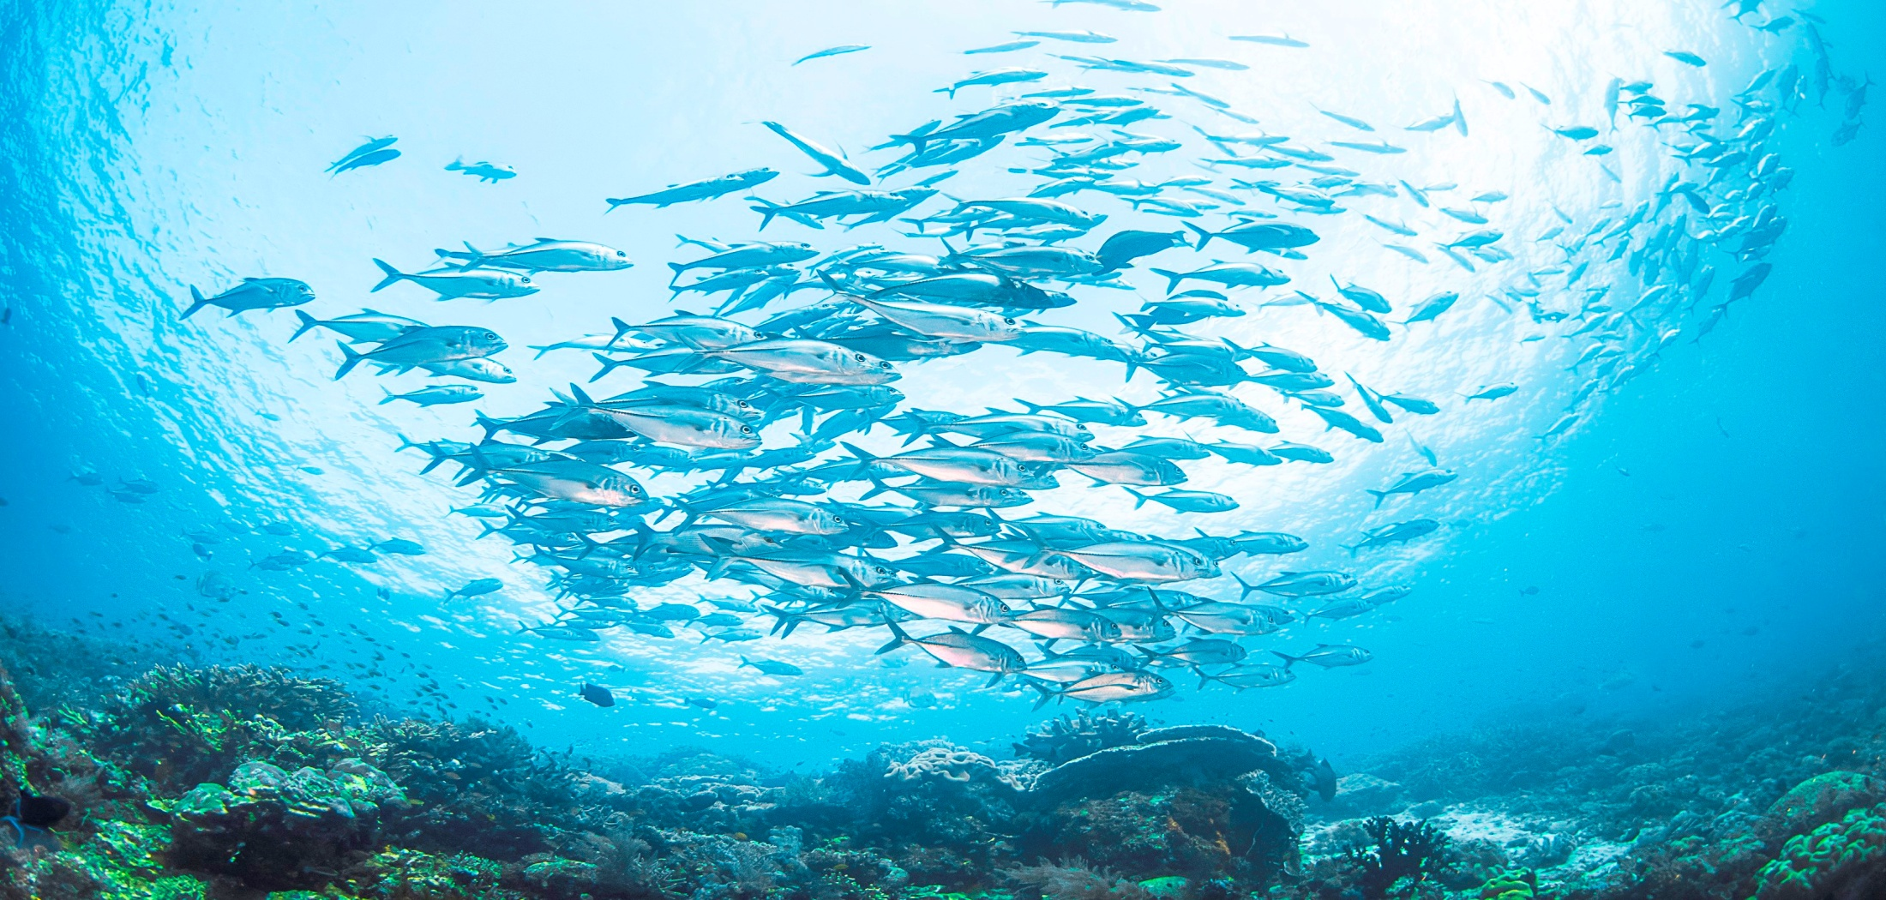
Задачи о промысловых породах рыб
Предельная длина ерша 60 см, что составляет 1/2 длины зубатки, 4/5 длины сайды, 2/5 длины трески. Определить предельную длину зубатки, сайды, трески.
Ответ: предельная длина зубатки- 120 см, сайды – 75 см, трески – 150 см.

Slide 16
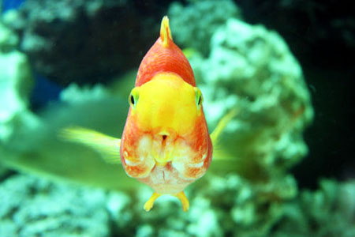
Средняя продолжительность жизни сайды составляет 3/5 жизни ерша. Треска живёт в среднем на 10 лет больше, чем пикша и на 1 год меньше, чем ёрш. Сколько лет живёт каждая рыба, если продолжительность жизни пикши составляет 7/12 продолжительности жизни трески?
Ответ: ёрш живёт 25 л., треска – 24 г., сайда – 15 л, пикша – 14 л.

Slide 17
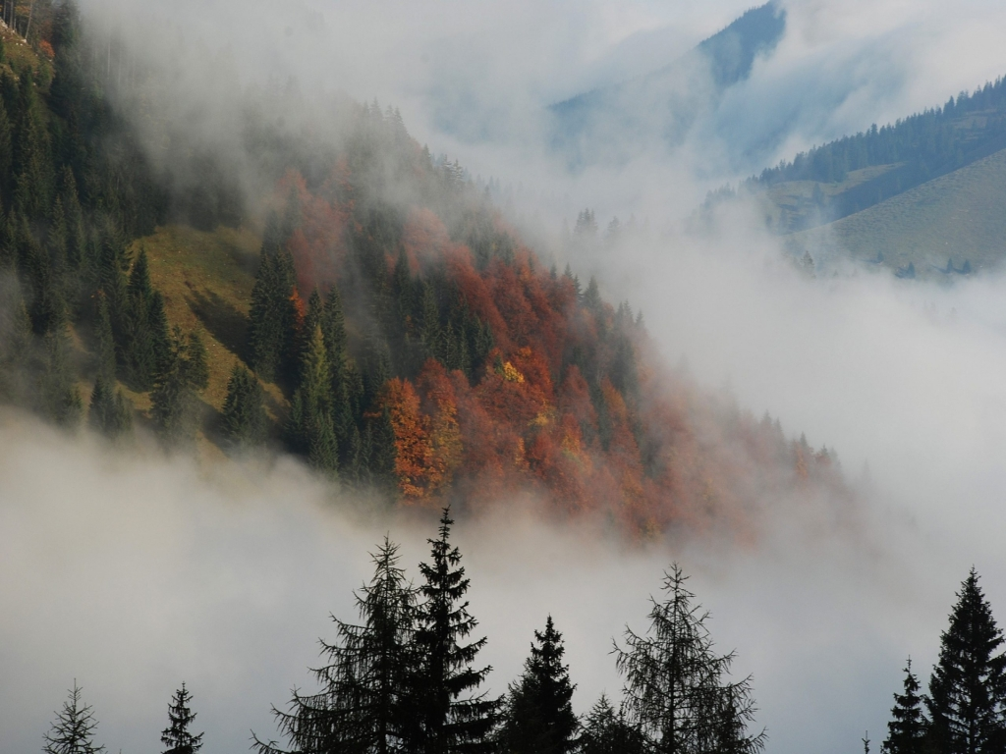
Задачи связанные с климатом
В Териберке и Апатитах вместе в год стоит 314 часов туман, а в
Пулозере таких часов на 147 меньше, чем в Териберке и Апатитах вместе. Сколько часов стоит туман в каждом месте, если в Апатитах туман стоит на 12 часов больше, чем в Териберке?
Ответ: в Пулозере – 167 ч., в Аппатитах – 163 ч., в Териберке – 151ч.

Slide 18
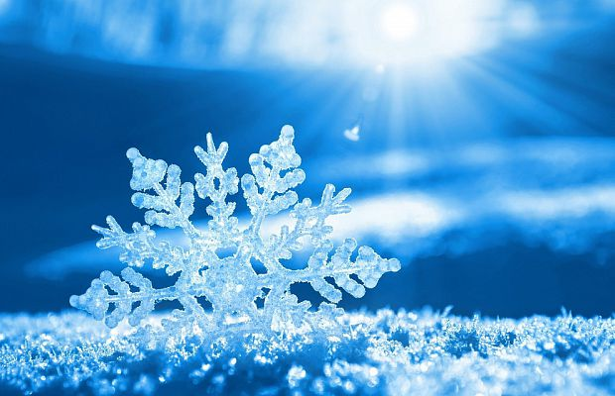
В третьей декаде марта высота снежного покрова в Мурманской области достигает 60 см, а на побережье – 20 см. К началу мая высота снежного покрова достигает 20 см в области и 7,5 см – на побережье. Сколько процентов снежного покрова осталось в области и на побережье в мае по сравнению с третьей декадой марта?
Ответ: в области - 33,3%, на побережье - 37,5%.

Slide 19
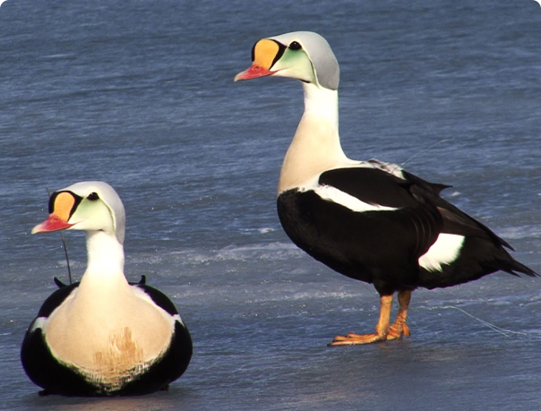
Задачи о заповедниках
В осенний период в Кандалакшском заповеднике зарегистрировано 4204 обыкновенной гаги, шилохвостки и кряквы. Сколько птиц каждого вида было в заповеднике, если шилохвосток было на 152 меньше, чем кряквы, а кряквы на 3870 меньше, чем гаги?
Ответ: кряквы – 334, шилохвостки – 182.

Slide 20
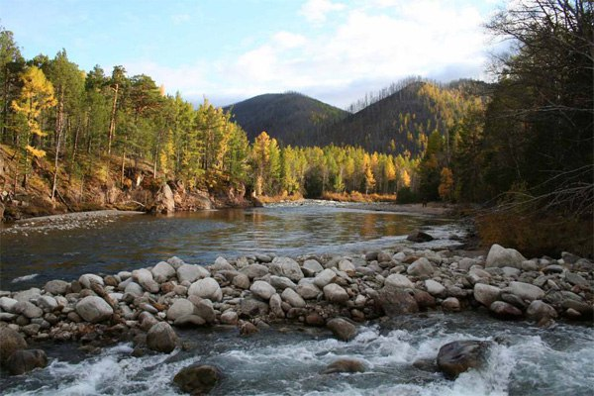
53% территории Лапландского заповедника занимают леса, а горные тундры на 25% меньше. Какую территорию Лапландского заповедника занимают леса и горные тундры, если площадь заповедника составляет 278435 га?
Ответ: 217180 га.

Slide 21
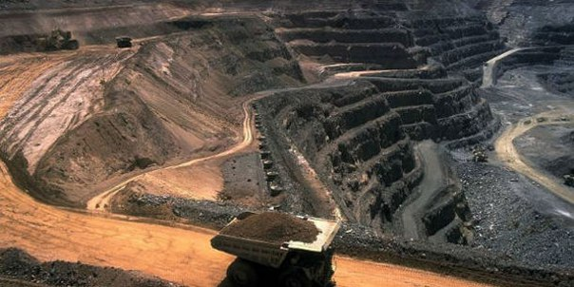
Задачи о полезных ископаемых
Ширина залежей Оленегорских железных руд составляет 0,067 её длины. Глубина в 1,1 раза больше ширины и составляет 200 метров. Какую длину имеет залежь Оленегорского месторождения?
Ответ: 14,74 м.

Slide 22
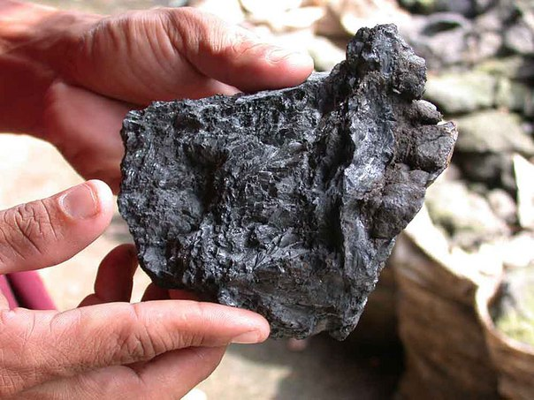
Вес вагонетки с медно-никелевой рудой – 2 тонны, причём вес вагонетки составляет 17/50 общего веса. Сколько весит руда в вагонетке?
Ответ: 1320 кг.

Slide 23
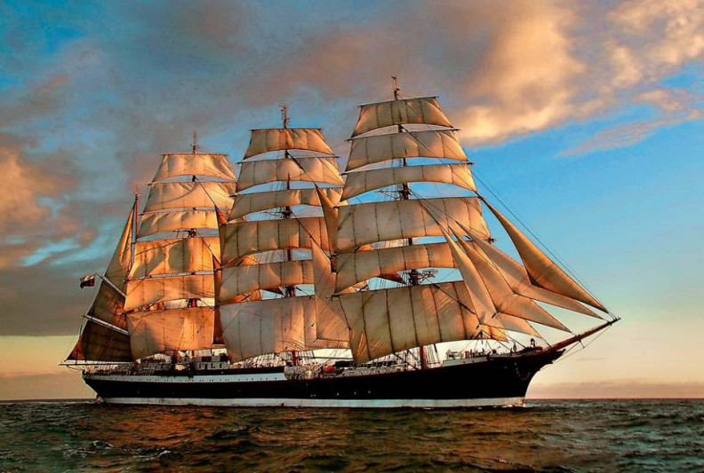
Задачи о достопримечательностях мурманской области
К Мурманску приписан, занесённый в Книгу рекордов Гиннеса, самый крупный в мире парусник – парусник «Седов». Длина парусника – 117 м, а ширина составляет 12,5% от длины. Вычислите ширину парусника?
Ответ: 14,625 м.

Slide 24
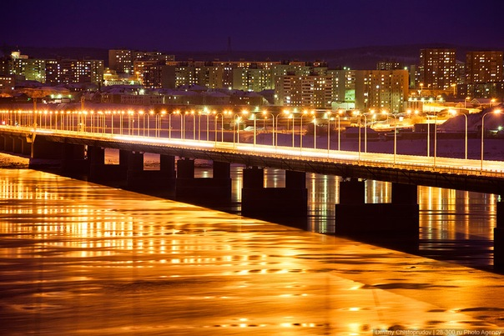
В 2005 году в Мурманске построен самый длинный мост в Заполярье. Длина моста с подъездами – 2,5 км, а длина самого моста составляет 64,44% от длины моста с подъездами. Определите длину моста без подъездов.
Ответ: 1,611 км.

Slide 25
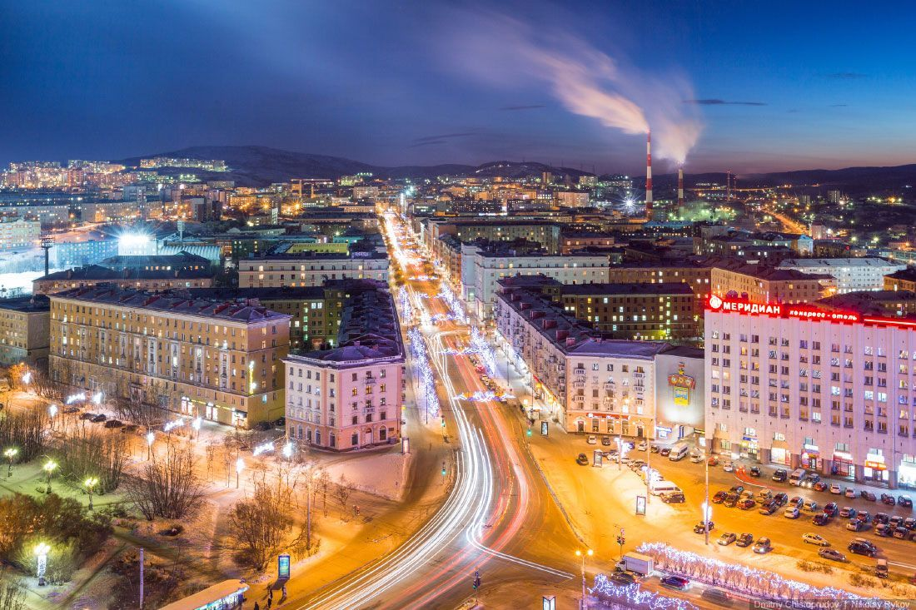

Slide 26
Библиографический список
Волгина В.Ф.Арифметические задачи на местном материале Мурманской области (методические рекомендации).-Мурманск, 1990 г.
www.wikipedia.org - Интернет энциклопедия

Slide 27
СПАСИБО ЗА ВНИМАНИЕ!

